Slide 1
Pengujian Perangkat Lunak Website Event dan Buku Tamu
Atik Nur Karimah
2000018113
Kelas B
Mata Kuliah Penjaminan Kualitas Perangkat Lunak

Slide 2
Jenis Pengujian
Pengujian Non-fungsional
Stress Test.
Pengujian otomatis

Slide 3
Pengujian Otomatisasi
01
Pengertian Pengujian Otomatisasi
PENGUJIAN OTOMASI berarti menggunakan alat otomatisasi untuk menjalankan rangkaian kasus pengujian Anda. Sebaliknya, Pengujian Manual dilakukan oleh manusia yang menggunakan komputer dan menjalankan langkah-langkah pengujian.
Tujuan :
Tujuan dari Otomasi adalah untuk mengurangi jumlah kasus uji untuk dijalankan secara manual dan tidak menghilangkan Pengujian Manual sama sekali
02
Tools yang Digunakan
Tools yang digunakan yaitu Selenium IDE
Selenium adalah tools pengujian aplikasi yang open source dan otomatis. Dengan Selenium, Tester dapat menguji berbagai aplikasi web lintas browser dan platform secara otomatis
03
Aplikasi yang di Uji Coba
Website Event dan Buku Tamu

Slide 4
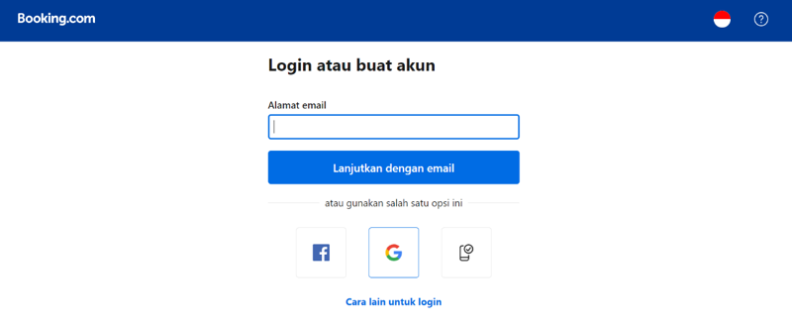
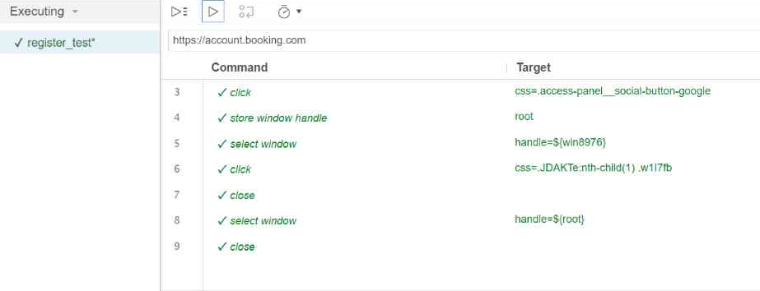
Tahap Pengujian
Terdapat 6 fitur yang akan di test dalam pengujian Otomatis, yakni : test login, test akomodasi, test penerbangan, test rental mobil, test atraksi wisata, dan test taksi bandara. Tahapan pengujian yang dilakukan adalah menentukan alur pengujian dan melakukan pengujian. Pada tahap test login ada 2 hal yang di test, yaitu : invalid login dan valid login. Untuk aplikasi yang akan diuji coba adalah aplikasi berbasis web untuk booking akomodasi wisata dan penginapan
Pada hasil pengujian disamping dapat diketahui bahwa hasil pengujian invalid login berhasil dan tidak terdapat Error
Tampilan login dan hasil pengujian login

Slide 5
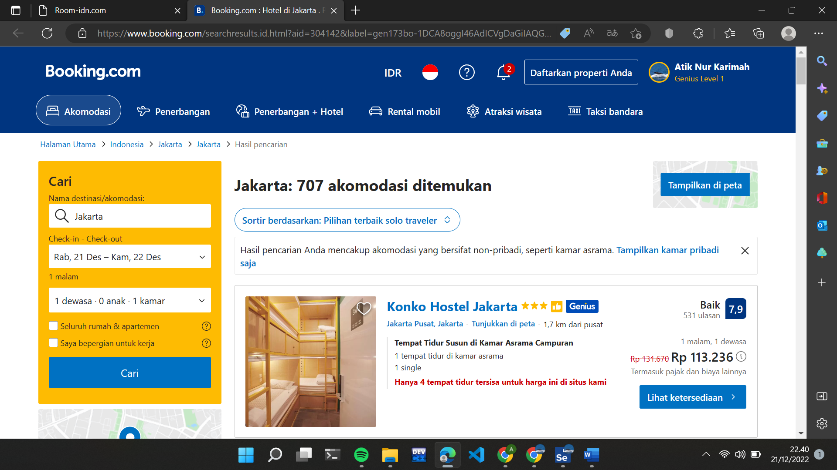
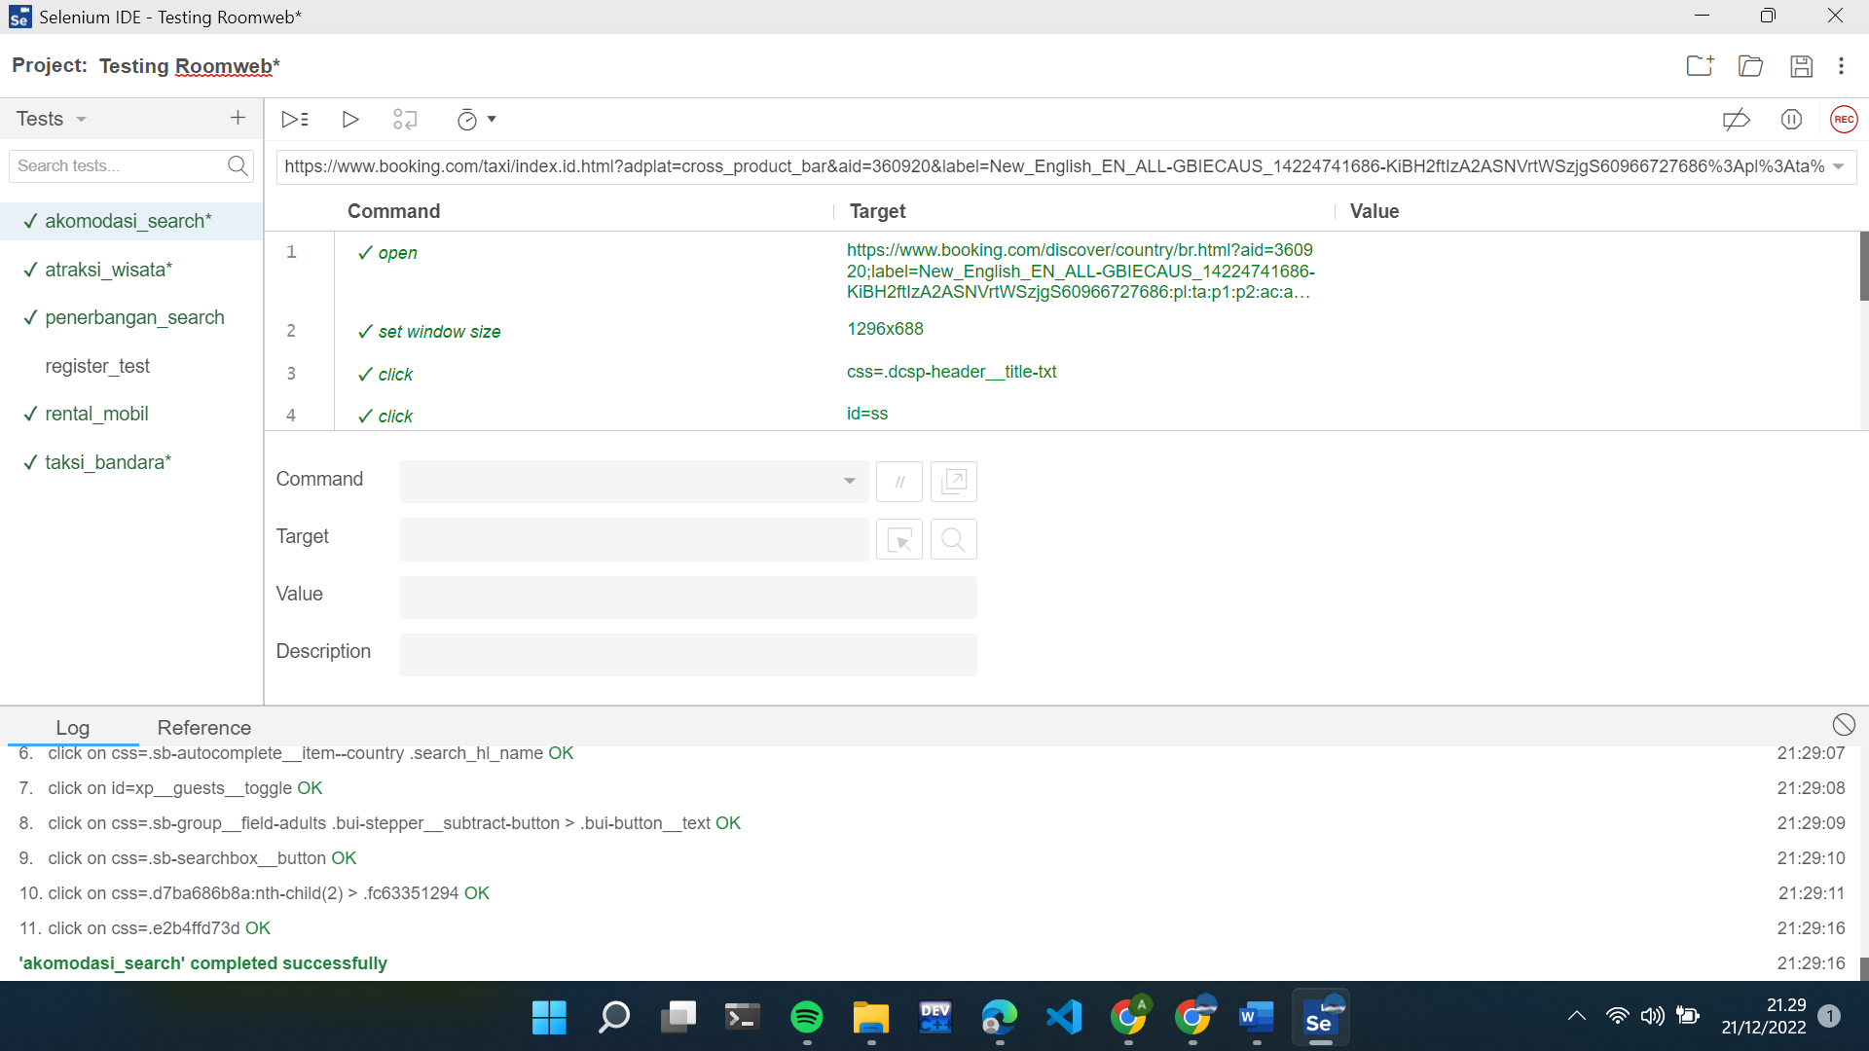
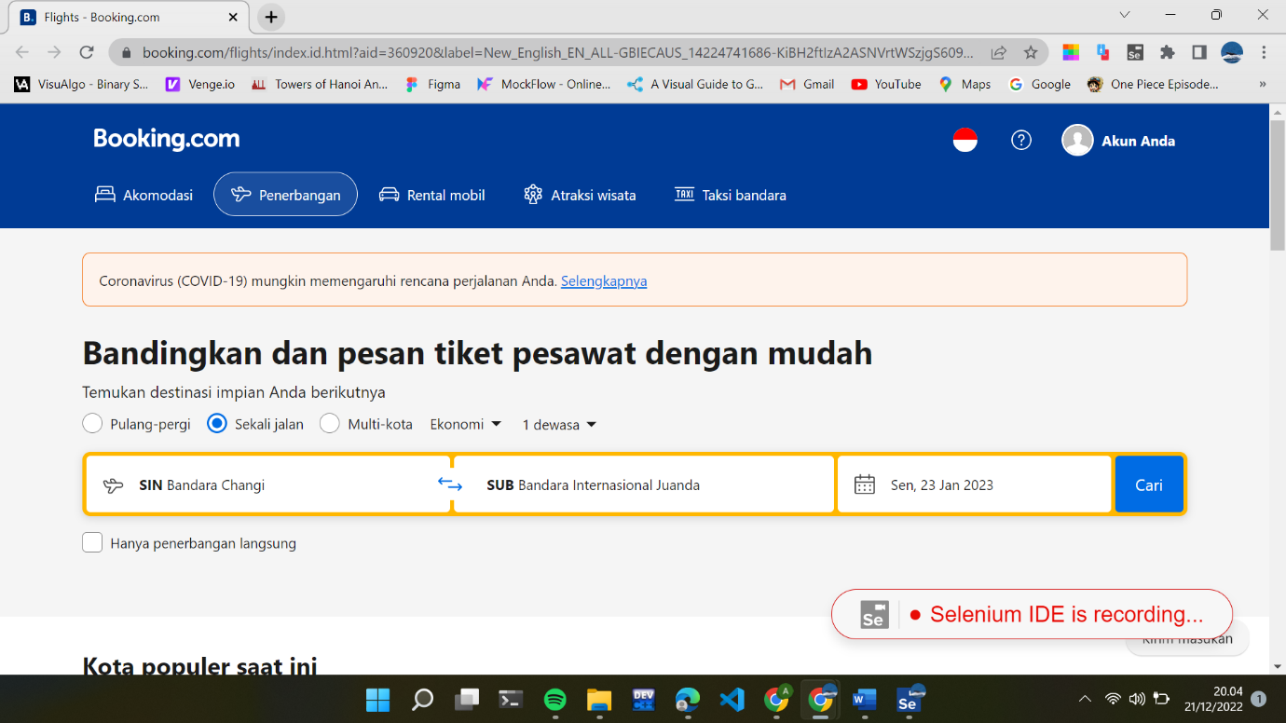
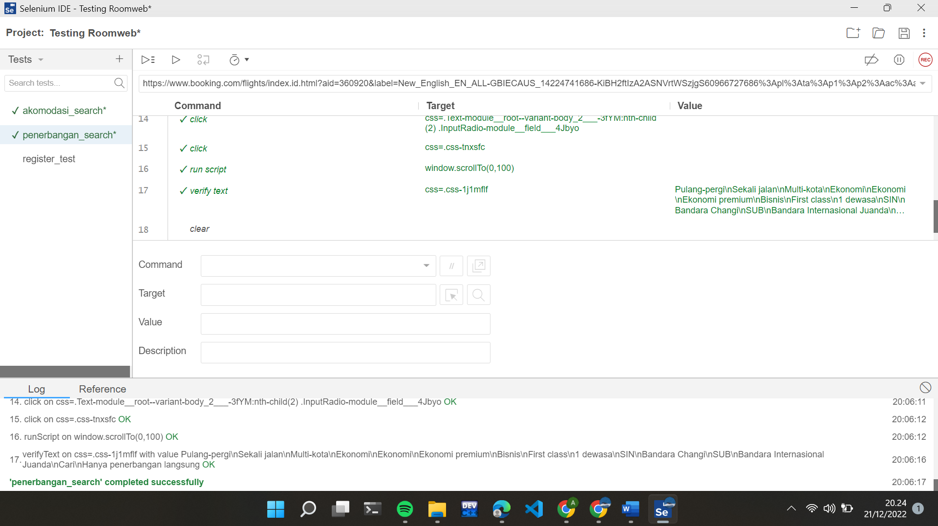
Tampilan akomodasi dan hasil pengujian akomodasi
T
Tampilan penerbangan dan hasil pengujian penerbangan

Slide 6
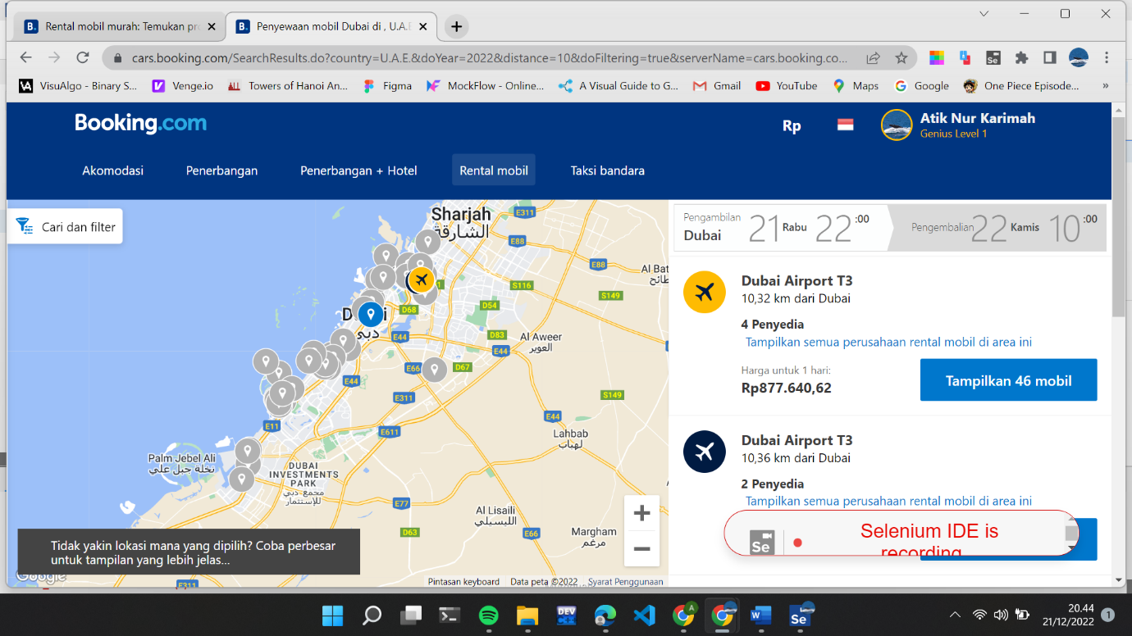
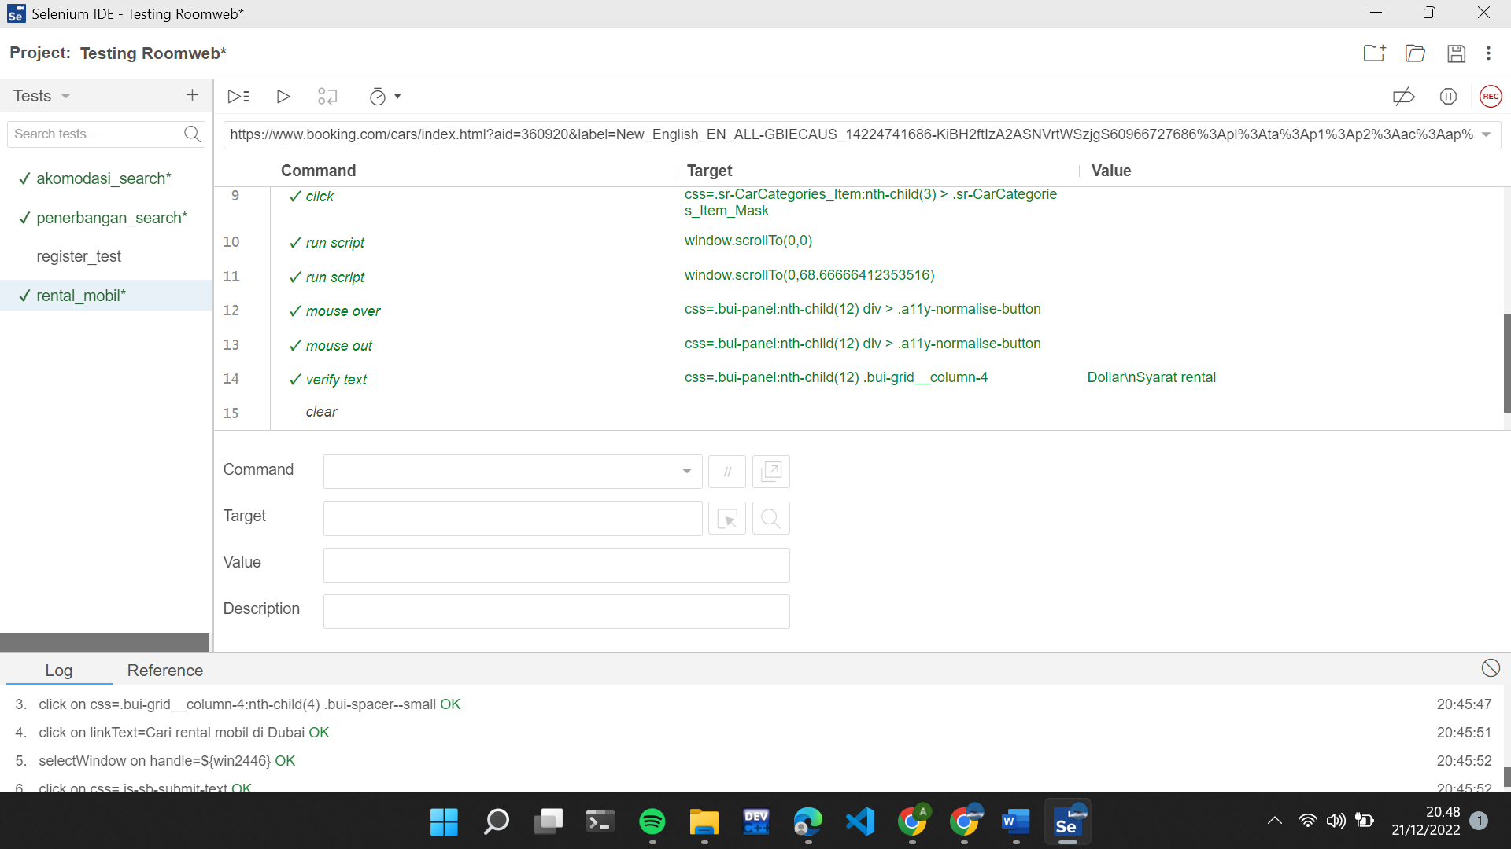
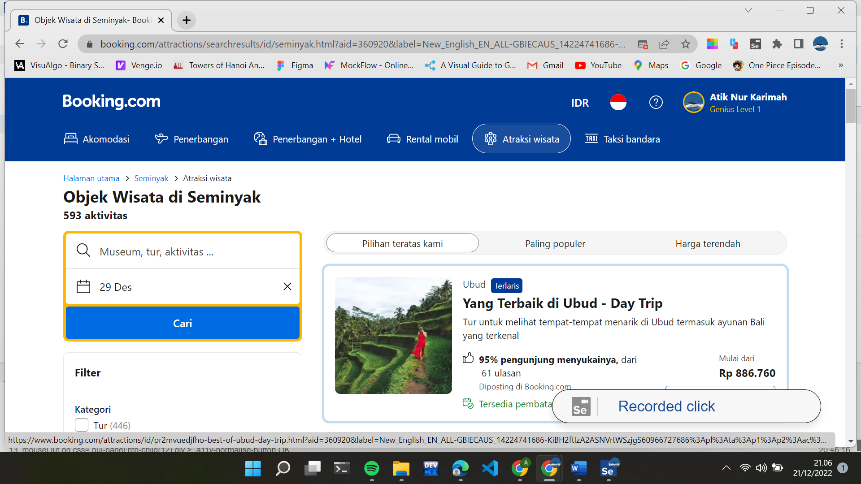
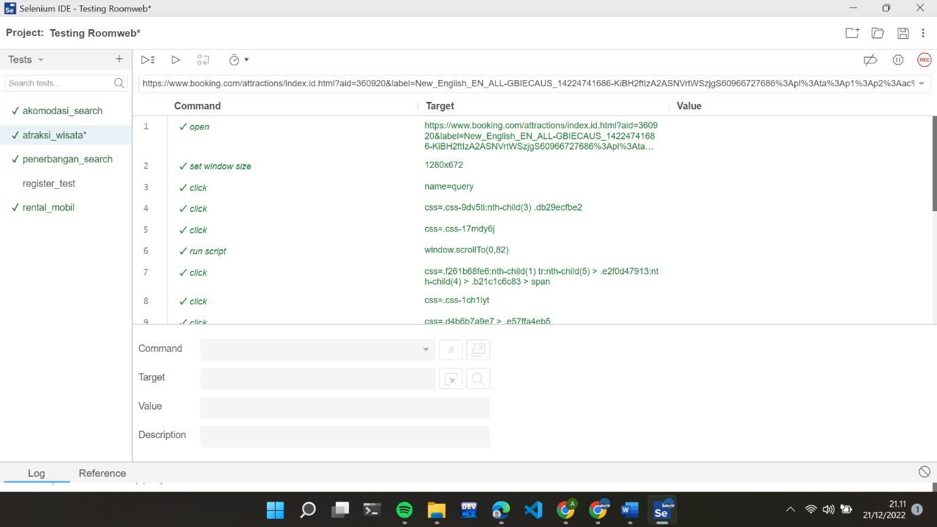
Tampilan rental mobil dan hasil pengujian rental mobil
T
Tampilan atraksi wisata dan hasil pengujian atraksi wisata

Slide 7
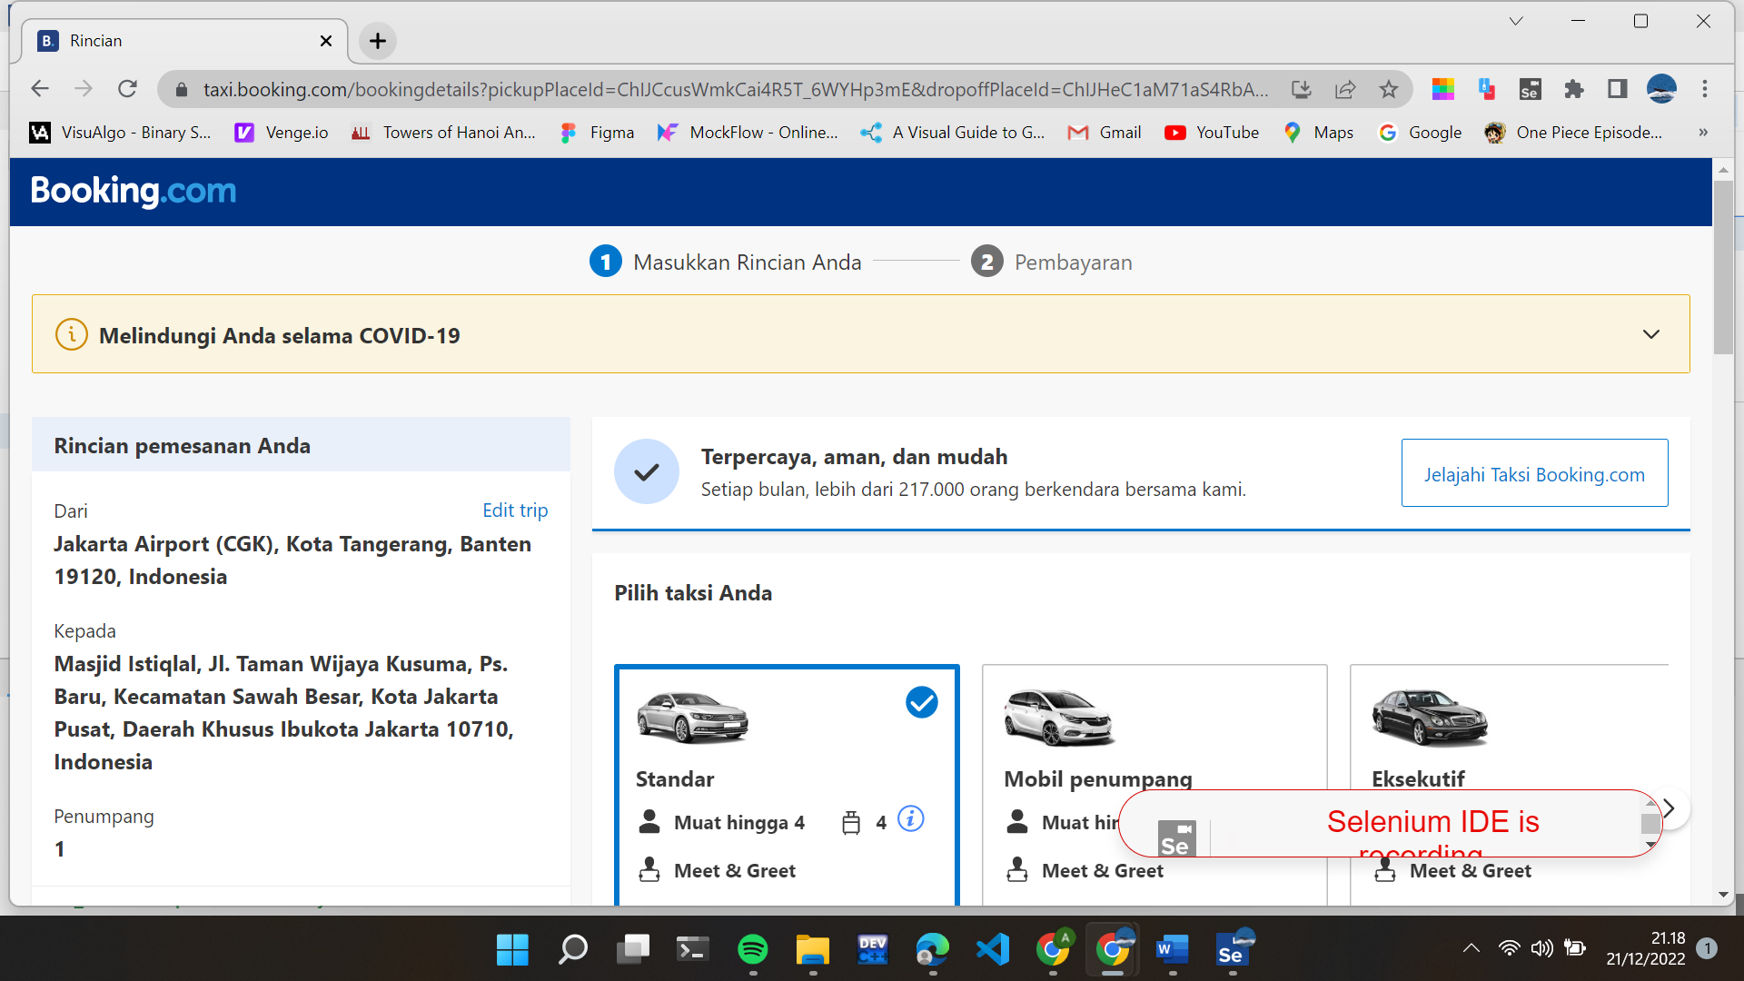
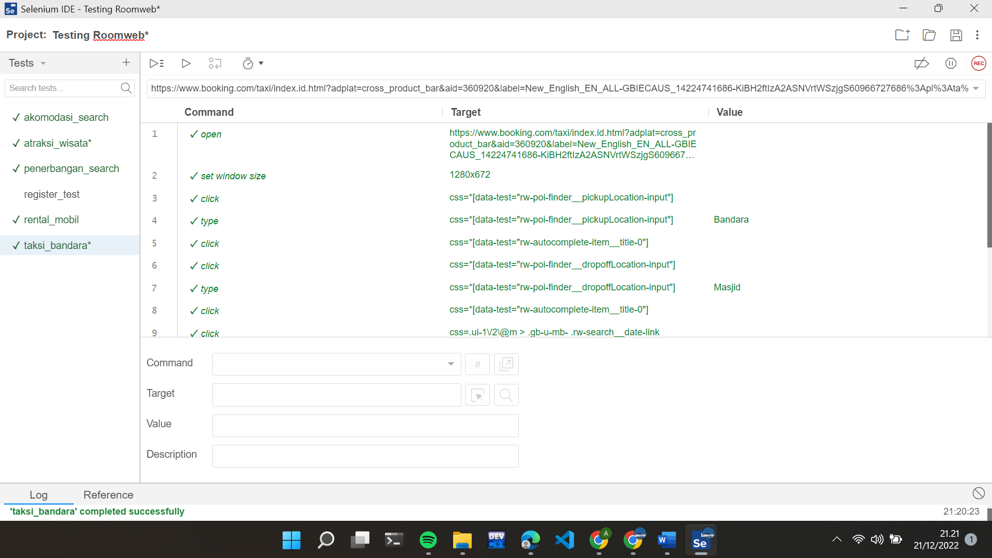
Tampilan rental mobil dan hasil pengujian rental mobil

Slide 8

Pengujian Non Fungsional – Stress Test
Pengertian Pengujian Non Fungsional
Non-functional testing merupakan pengujian yang melakukan verifikasi pada kebutuhan non-fungsional seperti performa dan kegunaan sebuah aplikasi. Non-functional testing lebih kepada meningkatkan kualitas sebuah aplikasi. Kualitas yang dimaksud yaitu bergantung pada Waktu, Akurasi, Stabilitas, Kebenaran dan Durability di berbagai macam keadaan.
Tools yang digunakan
Apache JMeter adalah proyek Apache yang dapat digunakan sebagai alat pengujian beban untuk menganalisis dan mengukur kinerja berbagai layanan, dengan fokus pada aplikasi web..
Website yang di uji
Website Event dan Buku Tamu
https://room-idn.com/.

Slide 9
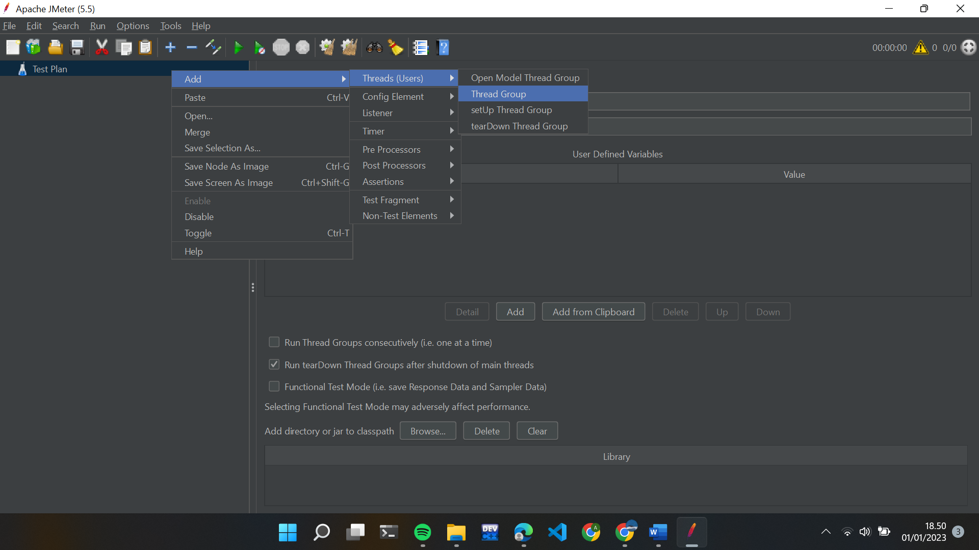
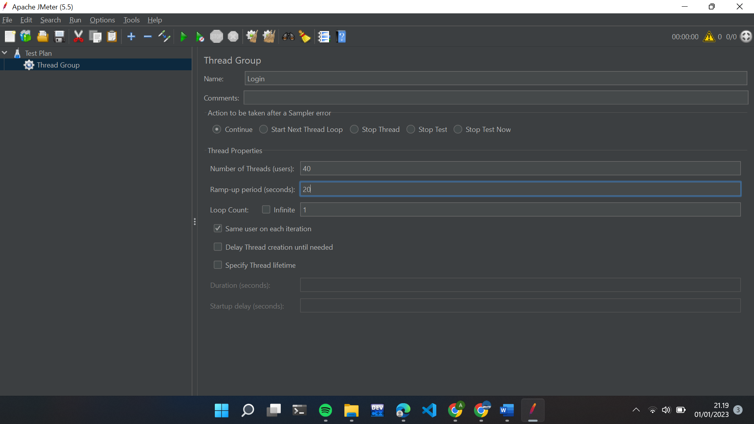
Tahap Pengujian
Pengujian akan dilakukan dengan jumlah User virtual sebanyak 40 user dengan periode selama 20 detik dalam satu kali pengulangan. Untuk website yang akan diuji adalah https://room-idn.com/ yang merupakan sebuah website booking akomodasi, penerbangan, rental mobil, dan sebagainya.

Slide 10
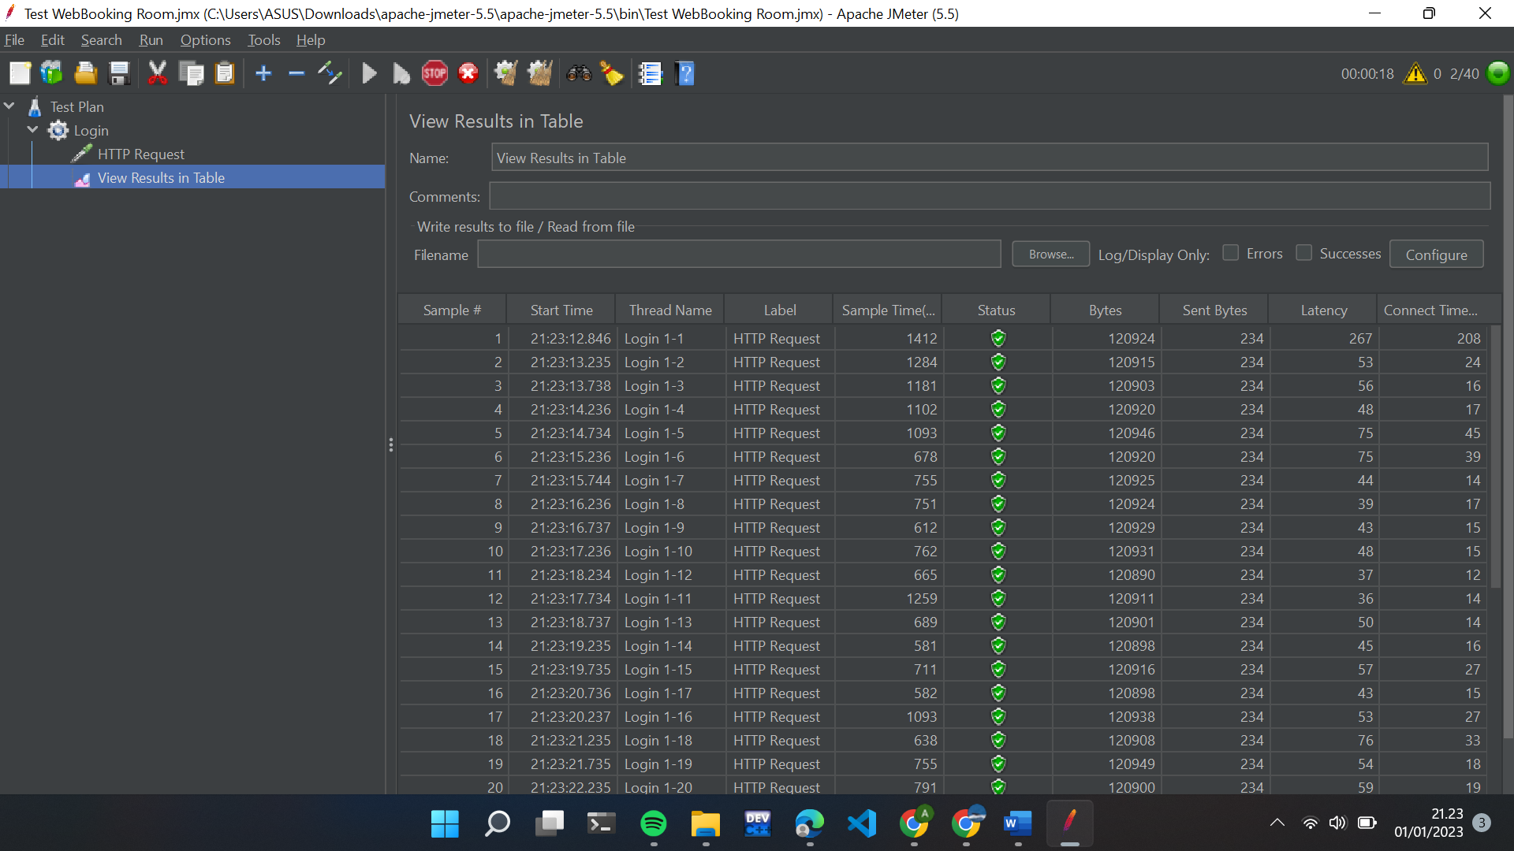
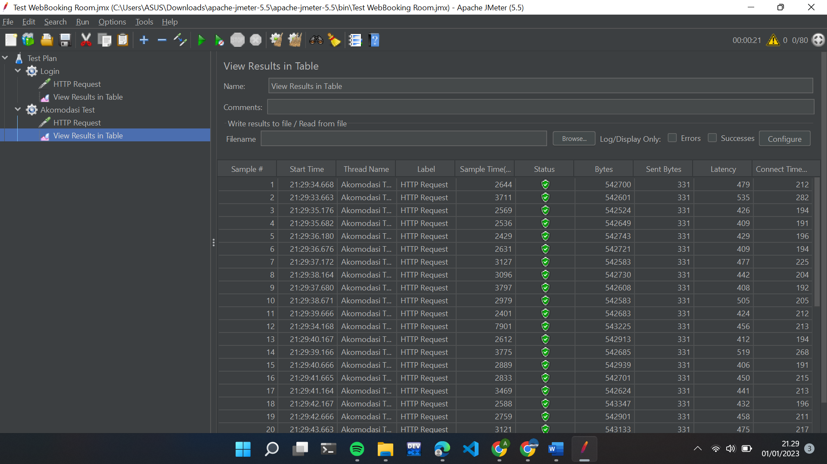
Hasil Pengujian Login Test
Hasil Pengujian Akomodasi Test

Slide 11
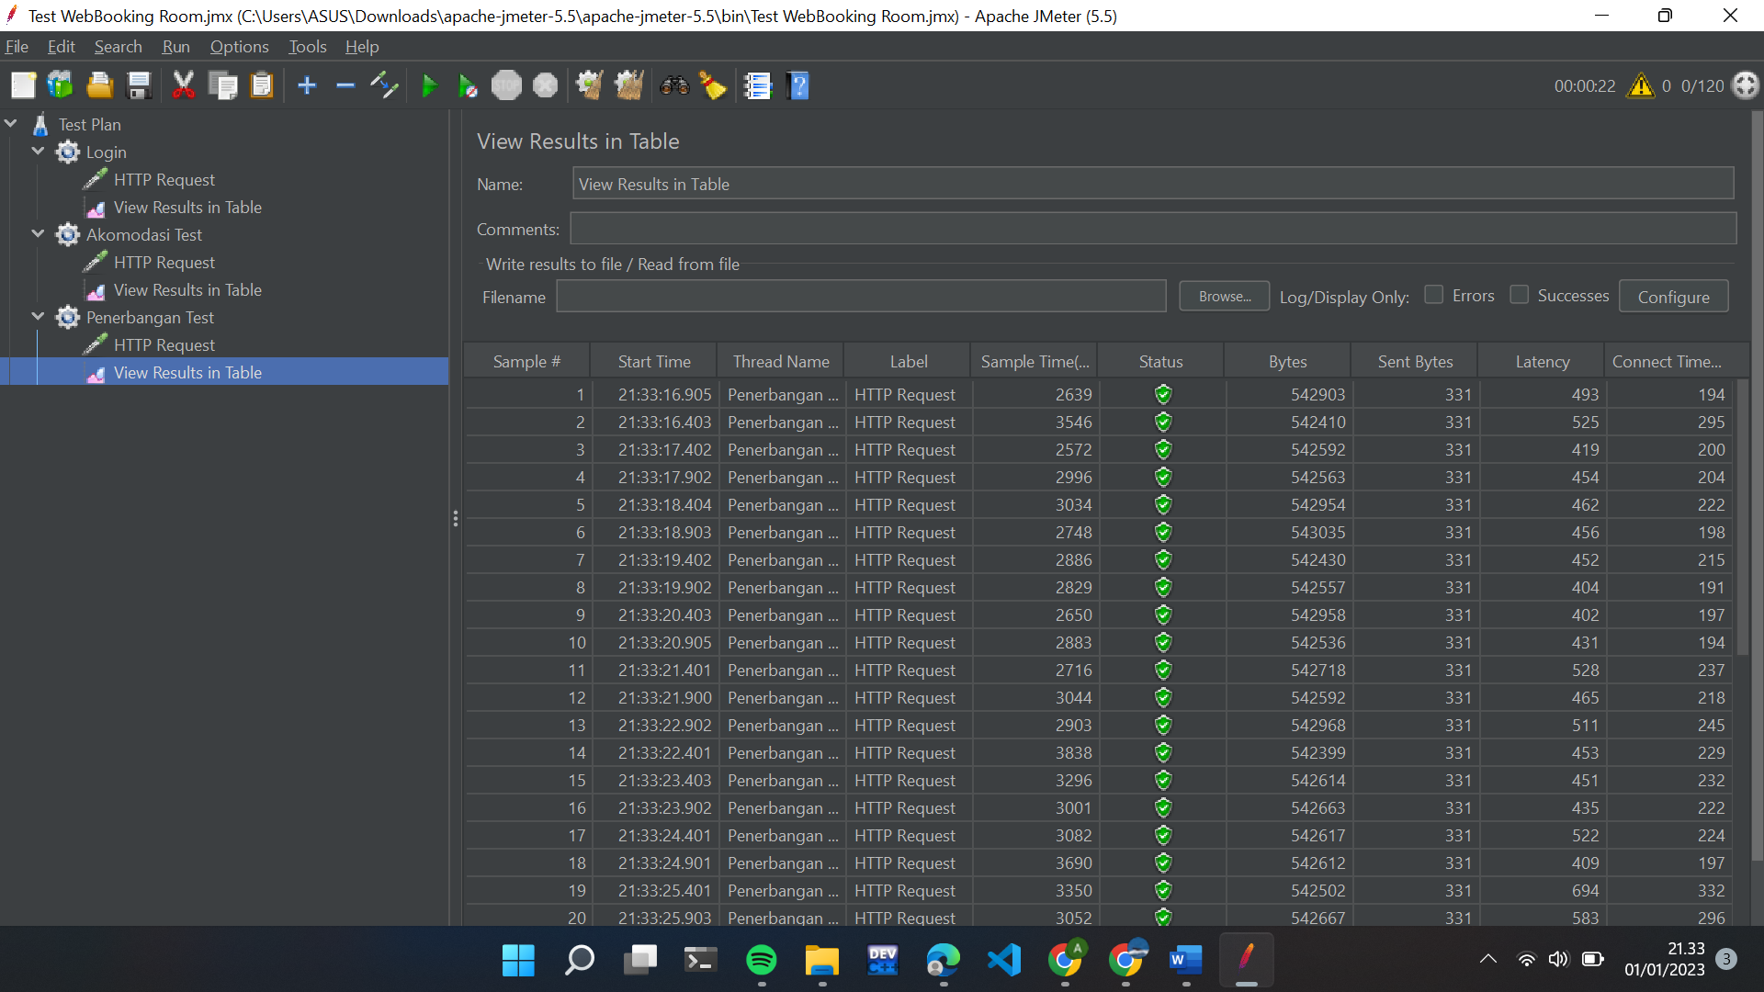
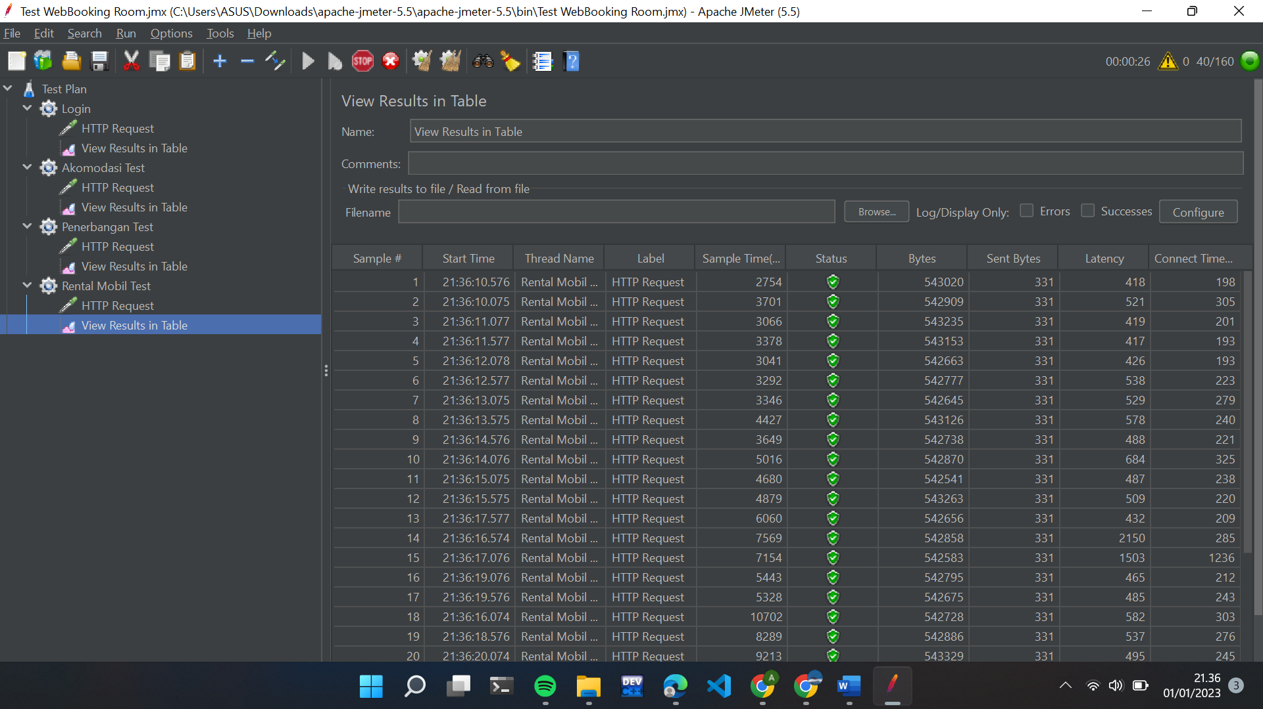
Hasil Pengujian Penerbangan Test
Hasil Pengujian Rental Mobil Test

Slide 12
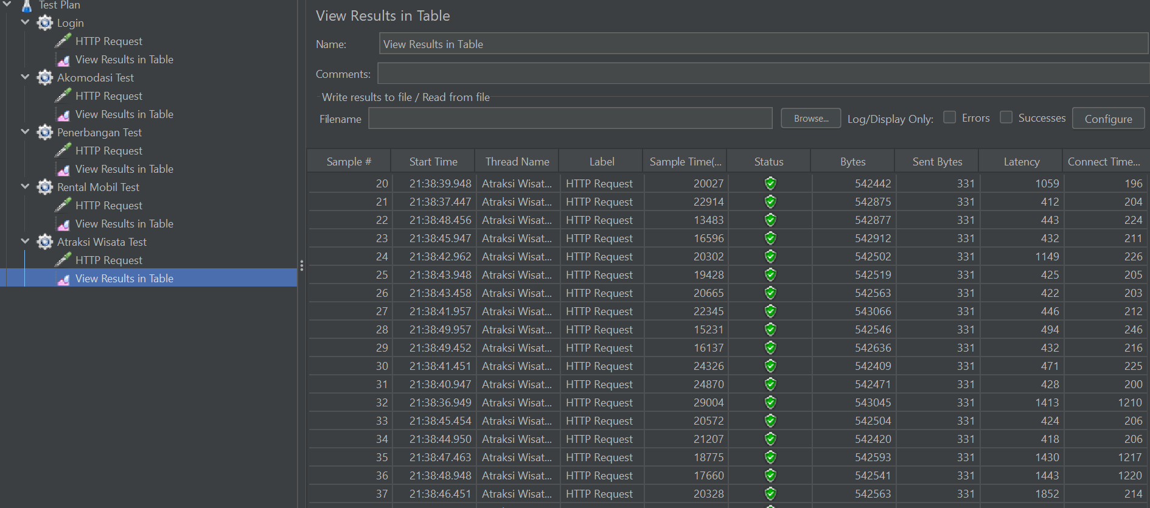
Hasil Pengujian Atraksi Wisata Test
Berdasarkan hasil pengujian website diatas, maka hasil yang didapatkan dari 40 user pada masing-masing thread group yaitu dengan status succsess

Slide 13
Kesimpulan
Berdasarkan hasil pengujian perangkat lunak pada Web Event dan Buku Tamu dengan menggunakan Selenium IDE dan Jmeter diketahui bahwa presentase keberhasilan 100% dan sistem dapat berjalan dengan baik.

Slide 14
Thank You

